Slide 1


Slide 2


Slide 3


Slide 4
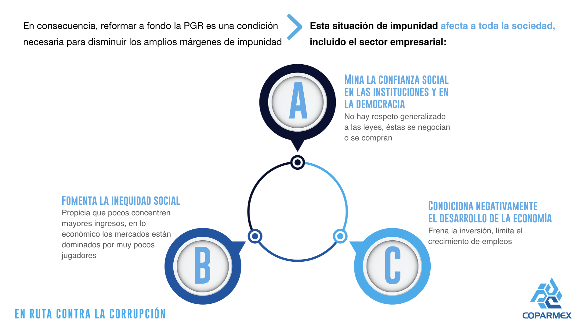

Slide 5


Slide 6
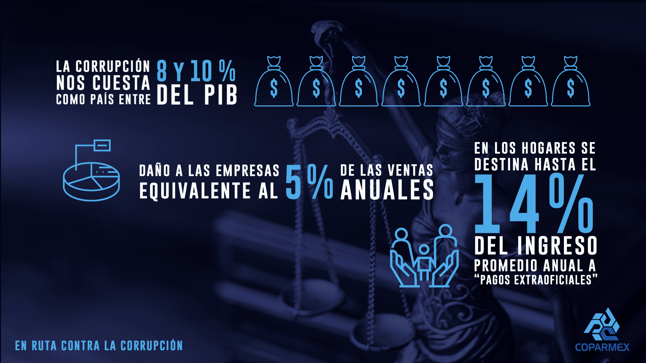

Slide 7


Slide 8


Slide 9
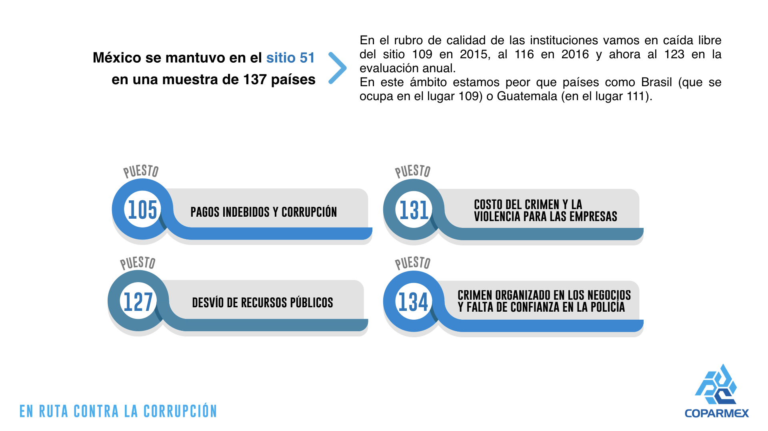

Slide 10


Slide 11


Slide 12
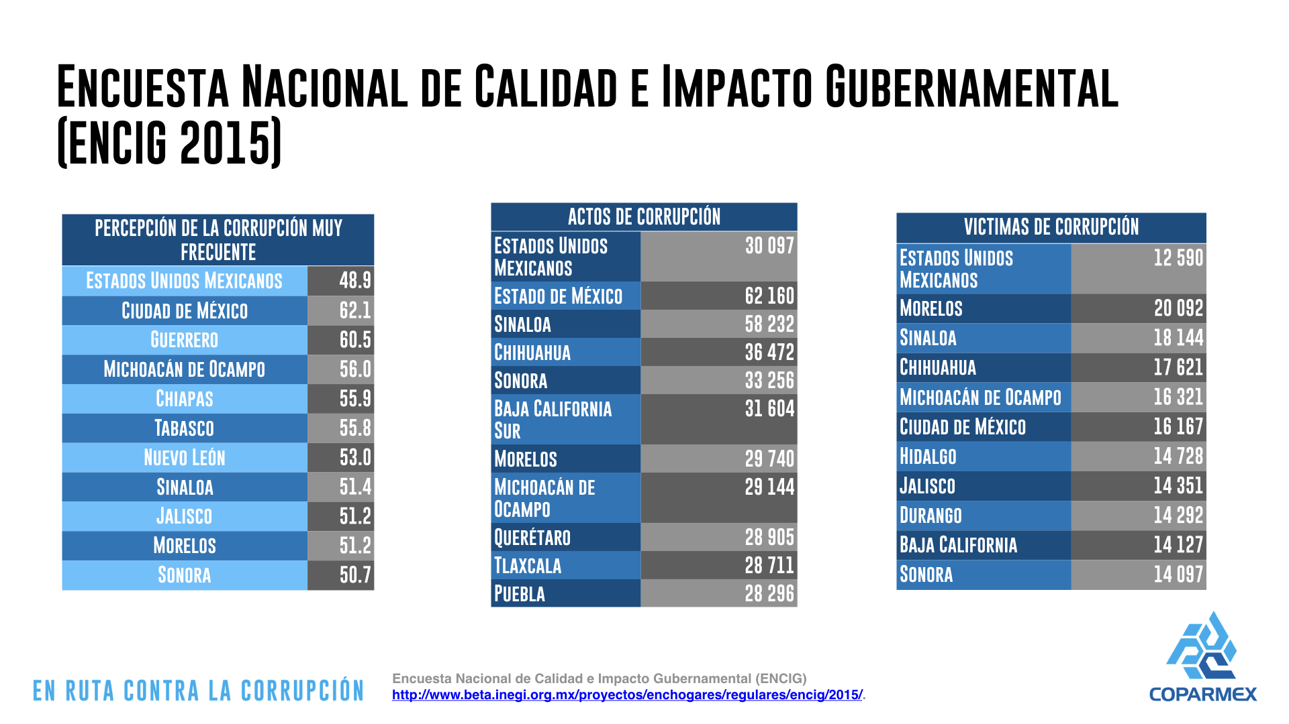
Incidencia por 100k habitantes

Slide 13


Slide 14
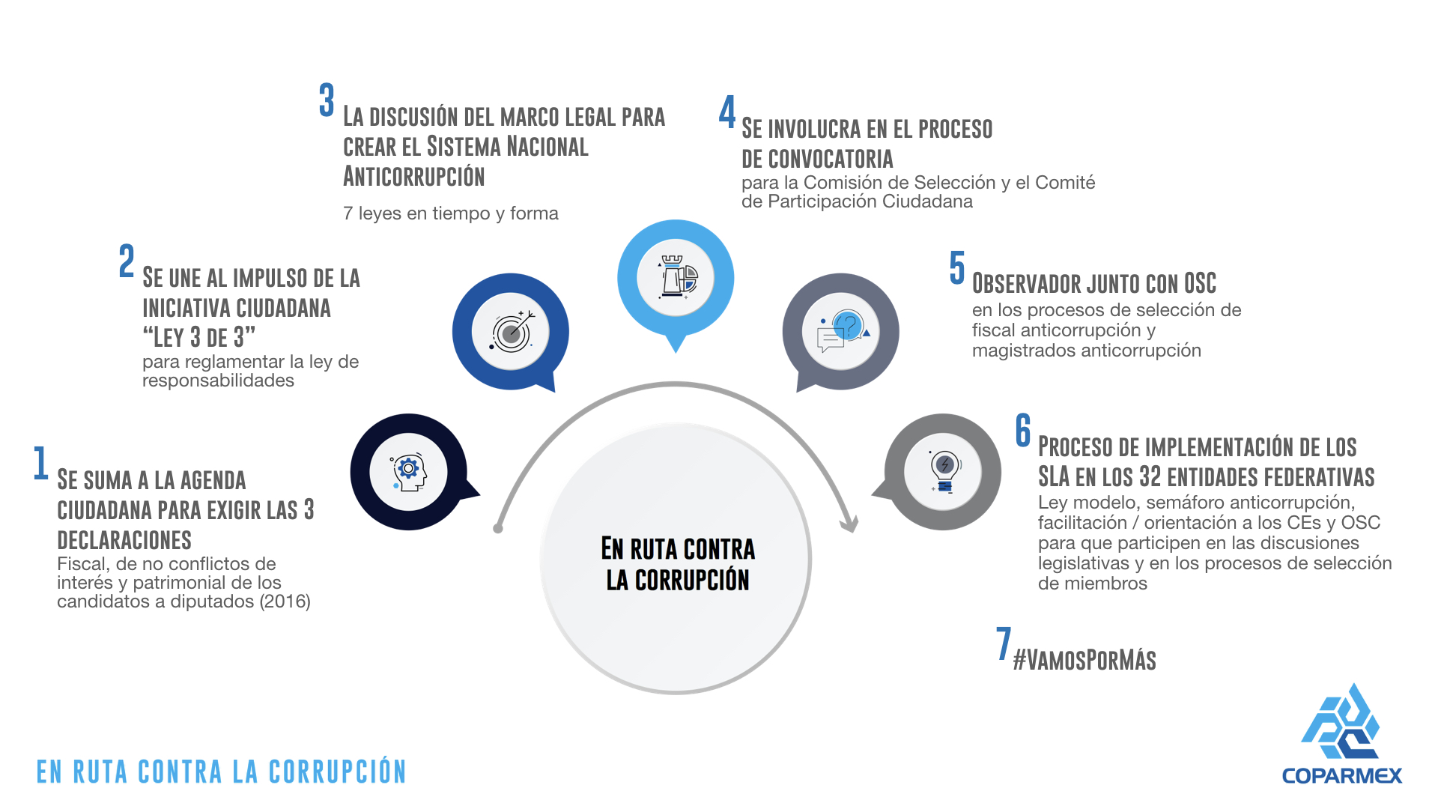


Slide 15
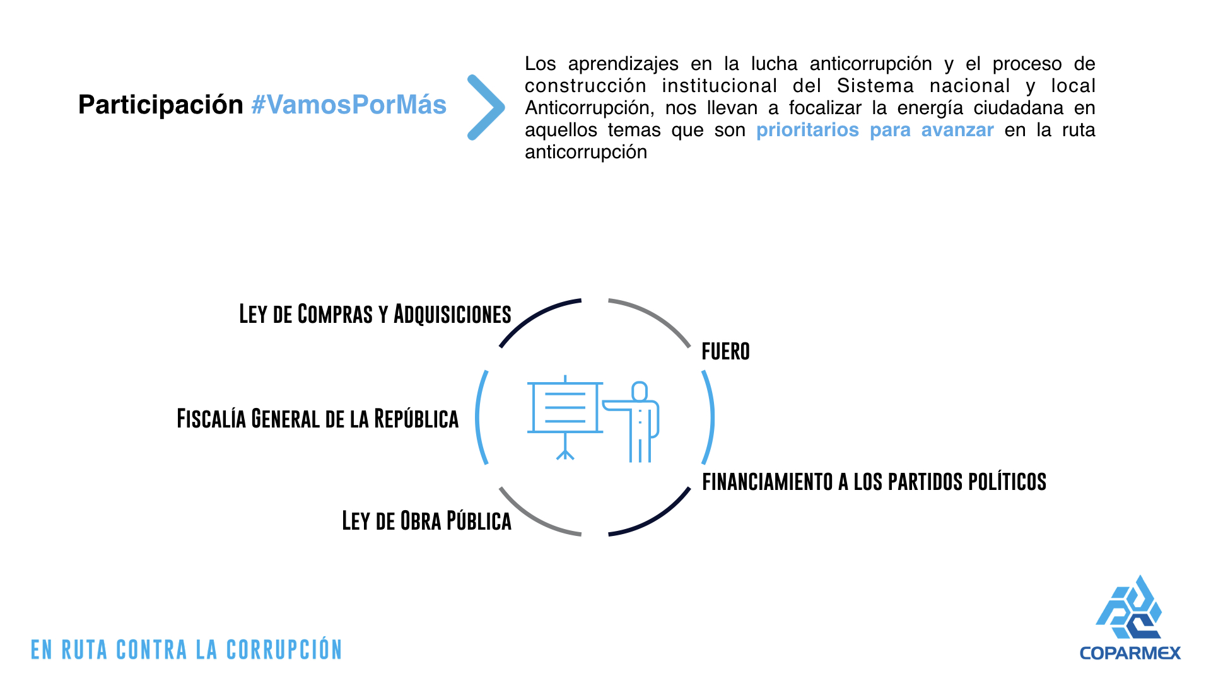

Slide 16

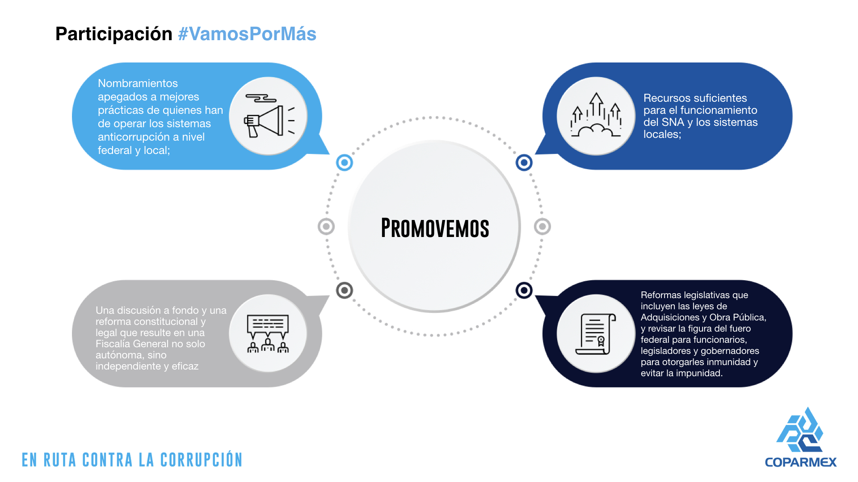
Una discusión a fondo y una
Reforma Constitucional y legal
que resulte en una Fiscalía
General eficaz, autónoma,
con controles democráticos,
  y respetuosa de los
  derechos humanos;

Slide 17


Slide 18


Slide 19

Gracias

